Slide 1
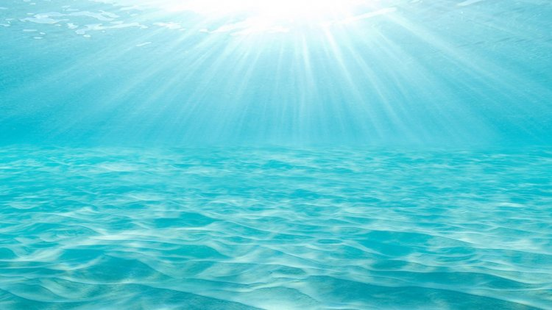
Реактивное движение морских животных медузы, кальмара, осьминога
Подготовила: Сарсенова Аида
Учиница 8 «А» класса
КГУ «ОСШ с. Жалтырколь»

Slide 2
В природе мы имеем ряд примеров передвижения при помощи реакций.
Реактивное движение используется многими моллюсками-осьминогами ,кальмарами , медузами. Например,морской моллюск-гребешок движется вперед за счет реактивной силы струи воды , выброшенной из раквины при резком сжатий ее створок.

Slide 3
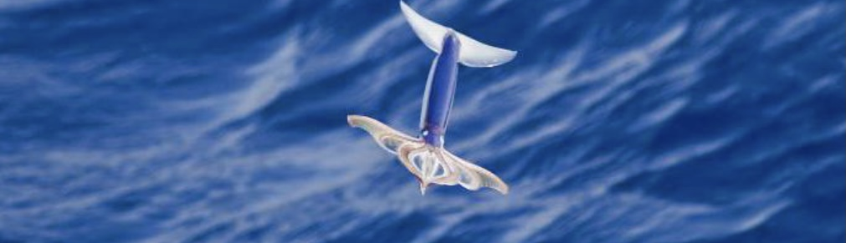
При медленном перемещений кальмар пользуется большим ромбовидным плавником , периодический изгибающимся . Для быстрого броска он использует реактивный двигатель . Мышечная ткань –мантия окружает тело моллюска со всех сторон обьем ее полости составляет почти половину обьема тела кальмара . Животное засасывает воду внутрь мантийной полости, а затем резко выбрасывает струю воды через узкое сопло . Это сопло снабжена специальном клапаном , и мышцы могут его поварачивать, изменяя направления движения. Двигатель кальмара очень экономичен,он способен развивать скорость до 60-70 км/ч. Недаром кальмара называют живой торпндой.

Slide 4
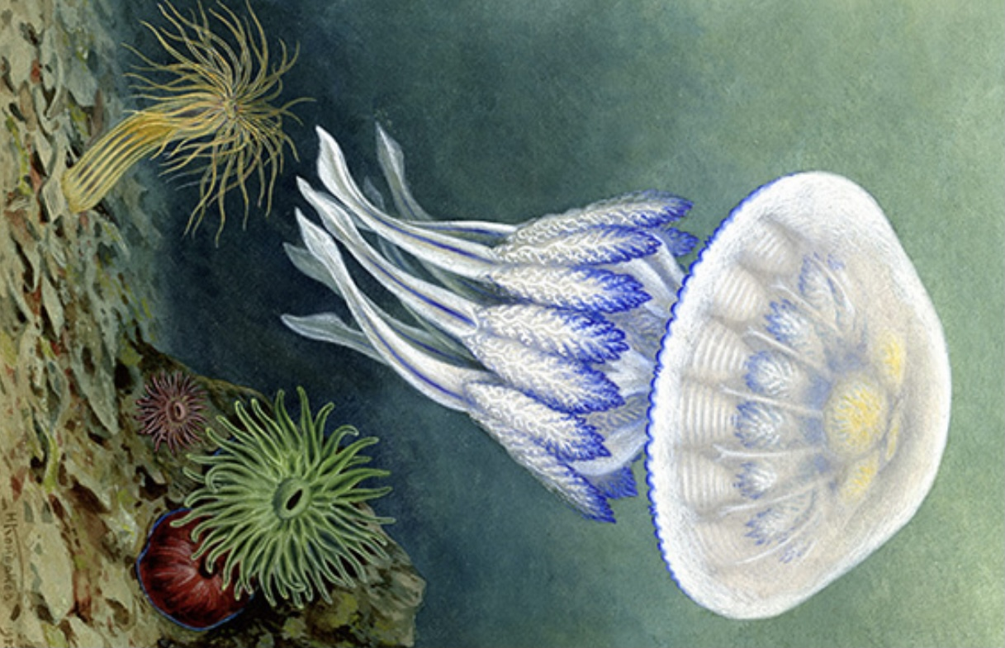
Когда медуза сокращает зонтик,из под него выбрасывается вода.Возникает отдача, толкающая медузу в противоположную сторону.
Часто такое движение называют реактивным хотя это и не совсем точно,но принцип движения похожий.Зонтик медузы состоит из студенистого упругого вещества.

Slide 5
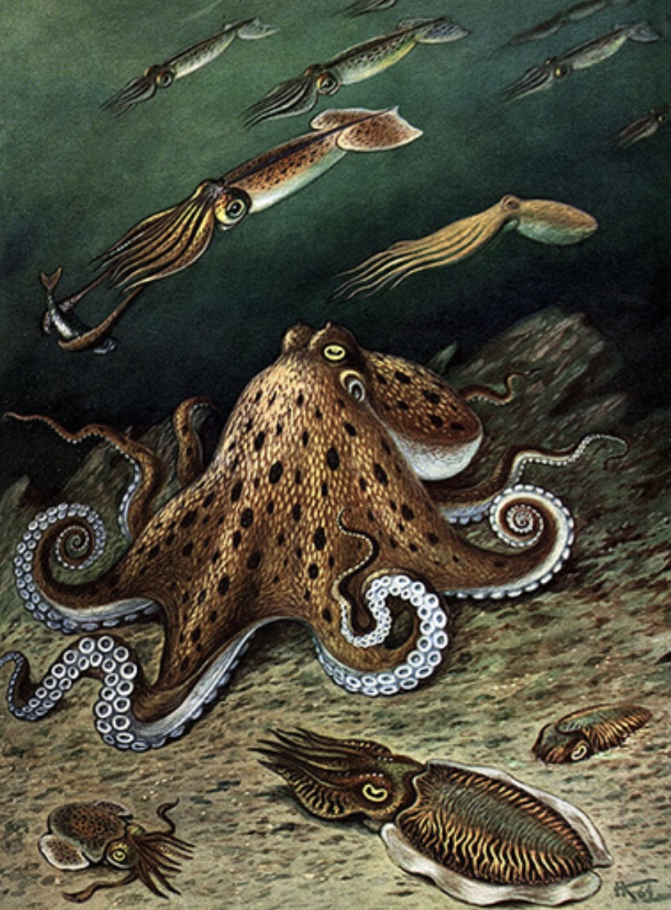
Снизу у шей у осьминога,заметна узкая щель-мантинное отверстие. Из нее словно пушка амброзуры, торчит наружу какая то трубка. Это воронка,или сифон-сопло реактивного двигателя.Реактивные толчки и всасывание воды в мантинную полость с неуловимой быстротой следует одно за другим, и кальмар ракетой переносится в синеве океана.

